Slide 1
大数据技术及应用
王迪
d.wang@sjtu.edu.cn
机械与动力工程学院
Notes:
此页可以删除

Slide 2
03 数据可视化

Slide 3
数据可视化
制作提供信息的可视化（有时成为绘图）是数据分析中最重要的任务之一。可视化可能是探索过程的一部分，例如，帮助识别异常值或所需的数据转换，或者为建模提供一些想法。对于其他人来说，构建网络交互式可视化可能是最终目标。
——《Python for Data Analysis》
一图胜万言！
Notes:
人们更偏爱看图，相比于文字

Slide 4
Python中可视化常用的库
Matplotlib
Matplotlib是一个Python 2维绘图库，已经成为python中公认的数据可视化工具。
Seaborn
Seaborn是基于matplotlib产生的一个模块，专攻于统计可视化，可以和pandas进行无缝链接，使初学者更容易上手。
pyecharts
Echarts 是一个由百度开源的数据可视化，凭借着良好的交互性，精巧的图表设计，得到了众多开发者的认可。而 Python 是一门富有表达力的语言，很适合用于数据处理。当数据分析遇上数据可视化时，pyecharts 诞生了。
重点
推荐阅读：Python可视化库

Slide 5
目录
Matplotlib的使用
Seaborn的使用
学术制图规范

Slide 6
1 Matplotlib安装与调用
安装
pip install matplotlib
调用
最常用：
import matplotlib
from matplotlib import pyplot as plt
注意：
Matplotlib有两种绘图方式，一种是使用类似于MATLAB的函数接口API（可以简单理解为使用plt.function())，另一种是使用面向对象的API（例如ax.function()，其中ax是matplotlib的一个实例对象)。第一种上手容易，第二种功能更为强大，逻辑更为清晰。本课程主要是用第一种。
API（Application Programming Interface，应用程序接口）
Notes:
API（Application Programming Interface，应用程序接口）是一些预先定义的接口（如函数、HTTP接口），或指软件系统不同组成部分衔接的约定。 ^{[1]} 用来提供应用程序与开发人员基于某软件或硬件得以访问的一组例程，而又无需访问源码，或理解内部工作机制的细节。
同学们可以自行去官网学习第二种方式

Slide 7
2 一个简单的例子
from matplotlib import pyplot as plt plt.ion() # 打开交互式绘图环境，在IPython中起作用 x = list(range(6)) # 准备数据，注意range函数得到的内容并非是一个列表 y = [num**2 for num in x] # 准备数据，使用了列表推导式 plt.plot(x, x, lw=‘2’, ls=‘-’, marker=‘^’) # 画图，ls、lw与marker均为线型控制 plt.plot(x, y, lw=‘2’, ls=‘--’, marker=‘o’) # 画图，ls、lw与marker均为线型控制 plt.title(‘Some Curves’, fontsize=20) # 添加标题，使用fontsize控制字号，下同 plt.xlabel(‘x', fontsize=16) # 添加x轴标签 plt.ylabel('y', fontsize=16) # 添加y轴标签 plt.legend(['y=x', 'y=x^2'], loc='upper left') # 添加图例，注意方括号不能少，loc用来控制位置 plt.xlim([-1, 6]) # 控制x轴显示范围 plt.ylim([-10, 30]) # 控制y轴显示范围 plt.grid() # 加入网格线 # 使用annotate来添加带箭头的注释 plt.annotate('Max', xy=(5, 25), xytext=(4.1, 27), arrowprops=dict(facecolor='black', width=1.5)) plt.savefig('D:/my figure.png') # 保存图片，注意savefig命令必须在show命令之前 plt.show() # 显示图形，在非交互绘图环境下需要调用show命令才能看到图像
Notes:
Range: 0-5
ls:线条风格 lw:线条宽度 4)marker 标记的坐标点ls:线条风格 lw:线条宽度 4)marker 标记的坐标点
Xy 数据位置，xytext文字标记位置
Arrowprops 箭头类型

Slide 8
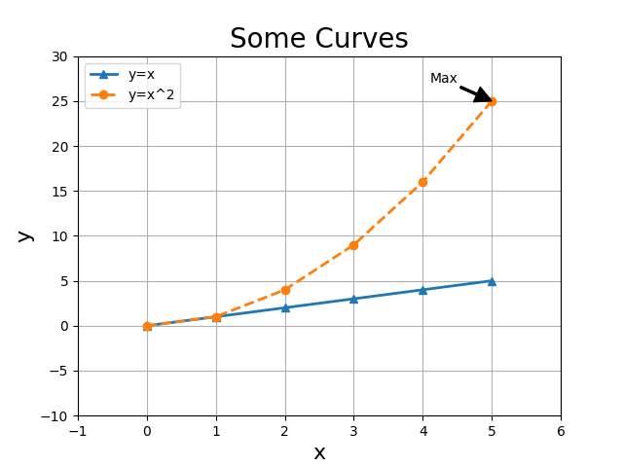
2 一个简单的例子

Slide 9
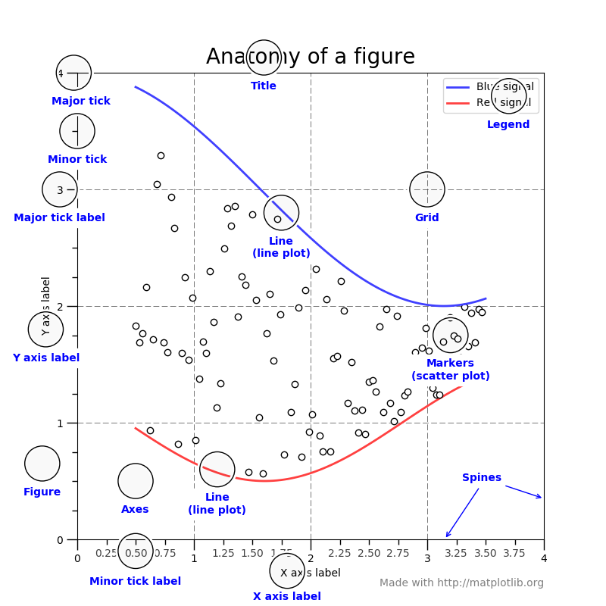
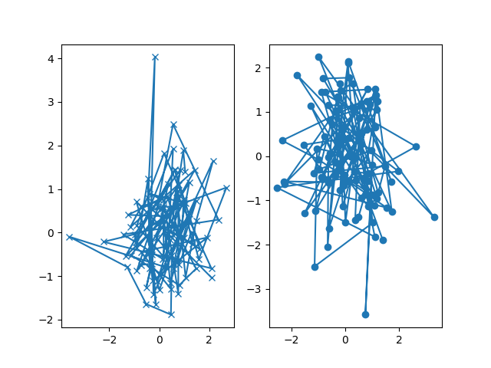
3 相关术语
注意区分三个概念
Figure: 指所有和图相关的元素集合，就是我们通常理解的图；
Axes: 图区，一个figure可以包含许多Axes，下图就是一个figure包含2个图区；
Axis: 轴，是控制图中坐标轴的对象。
图引自：https://matplotlib.org/tutorials/introductory/usage.html#sphx-glr-tutorials-introductory-usage-py
Notes:
Major tick 主刻度
Minor tick 次刻度
Major tick label 主刻度标签
Minor tick label 次刻度标签

Slide 10
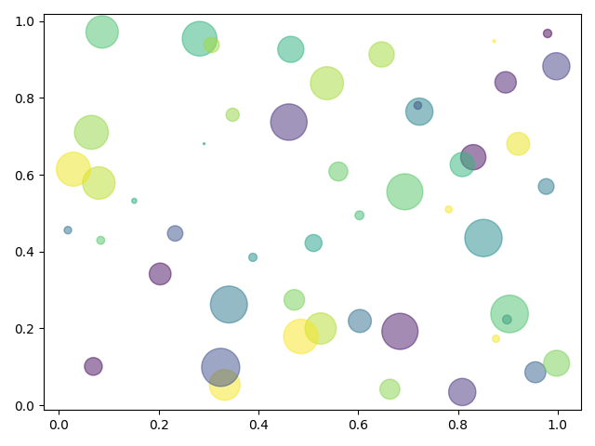
4 常见的图表类型
散点图 scatter()
import numpy as np import matplotlib.pyplot as plt N = 50 # 随机生成N个数字，数字范围为[0，1) x = np.random.rand(N) y = np.random.rand(N) # 随机生成N个数字，不同大小的数字表示不同的颜色 colors = np.random.rand(N) # 控制散点大小 area = (30 * np.random.rand(N))**2 # alpha控制透明度，1表示没有透明度 plt.scatter(x, y, s=area, c=colors, alpha=0.5) plt.show()
Notes:
S: size 控制大小
C: color 控制颜色
Alpha 透明度，0完全透明

Slide 11
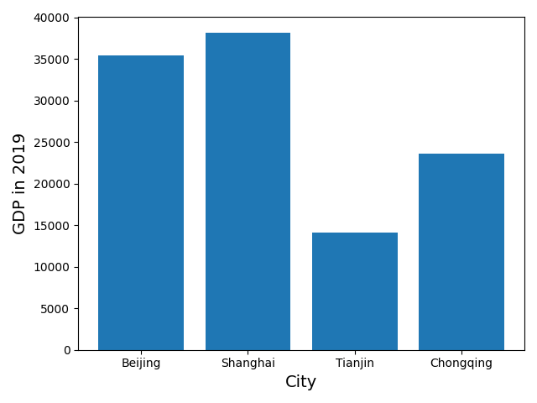
4 常见的图表类型
柱状图 bar()
import matplotlib.pyplot as plt cities = ['Beijing', 'Shanghai', 'Tianjin', 'Chongqing'] gdps = [35371.3, 38155.32, 14104.28, 23605.77] plt.bar(cities, gdps) plt.xlabel('City', fontsize=14) plt.ylabel('GDP in 2019', fontsize=14) plt.show()
Notes:
fontsize 字体大小

Slide 12
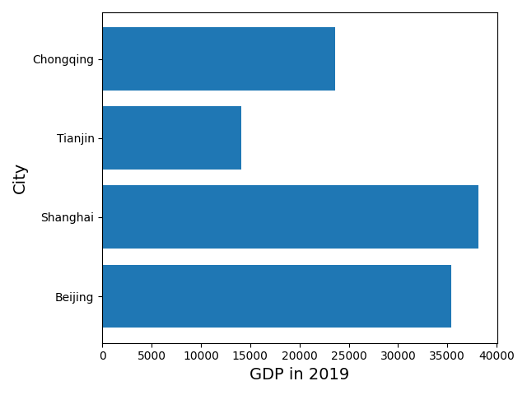
4 常见的图表类型
条形图 barh()
import matplotlib.pyplot as plt cities = ['Beijing', 'Shanghai', 'Tianjin', 'Chongqing'] gdps = [35371.3, 38155.32, 14104.28, 23605.77] plt.barh(cities, gdps) plt.ylabel('City', fontsize=14) plt.xlabel('GDP in 2019', fontsize=14) plt.show()
Notes:
其实柱形图和条形图的适用场景几乎一样，条形图又称横向柱形图，有时候会直接把条形图规程柱形图的一种，两者较大的一个区别在于：
当维度分类较多，而且维度字段名称又较长时，此时应选择条形图，因为条形图能够横向布局，方便展示较长的维度项名称。
条形图和柱状图表达的数据的形式基本相同，不过区别还是有的 1，条形图由于是横向的，所以更适合用于一些类别名称比较长的数据，这样就可以显示完整，而柱状图会因为太长变成45度显示，或是省略部分内容，影响美观。 2，条形图可以做成横向的旋风图，进行对比，很漂亮，也比较直观。柱状图不行。 3，柱状图可以与折线图配合次坐标轴，做成复合型图表，条形图在这点上想实现比较费力。 4，最后就是影响都不大是，根据放置图表的区域形状，选择美观大方的就可以了！

Slide 13
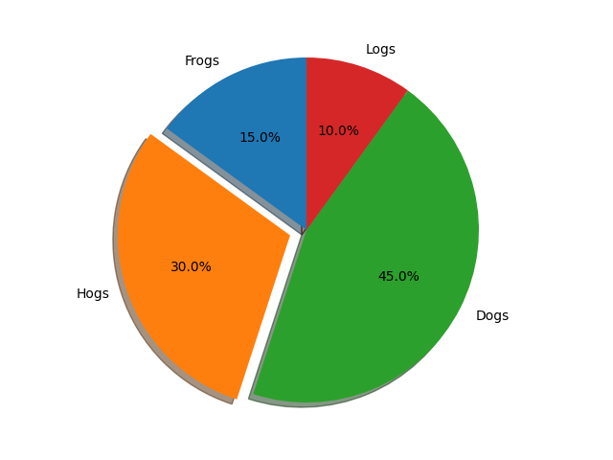
4 常见的图表类型
饼图 pie()
import matplotlib.pyplot as plt # Pie chart, where the slices will be ordered and plotted counter-clockwise: labels = 'Frogs', 'Hogs', 'Dogs', 'Logs' sizes = [15, 30, 45, 10] explode = (0, 0.1, 0, 0) # only "explode" the 2nd slice (i.e. 'Hogs') plt.pie(sizes, explode=explode, labels=labels, autopct='%1.1f%%',shadow=True, startangle=90) plt.show()
Notes:
autopct:数字百分比显示格式
shadow:扇形是否有阴影
startangle:起始角度
最小输出宽度（至少占用多少个字符的位置）
%m.nf %.nf
m 表示最小宽度，n 表示输出精度，.是必须存在的。
f = 3.141592653
# 最小宽度为8，小数点后保留3位
print("%8.3f" % f)
# 最小宽度为8，小数点后保留3位，左边补0
print("%08.3f" % f)
# 最小宽度为8，小数点后保留3位，左边补0，带符号
print("%+08.3f" % f)
运行结果： 3.142 0003.142 +003.142
参数autopct，展示比数值，可取值：
a. %d%%：整数百分比;
b. %0.1f：一位小数；
c. %0.1f%%：一位小数百分比；
d. %0.2f%%：两位小数百分比
参数 labels，在颜色块旁边展示细节内容
参数explode，偏移扇区：使用0/1标示需要偏移的扇区，要求长度和X一致，即X所有元素都要进行标示，且顺序要对应
startangle, 饼图中第一个部分的起始角度
counterclock, 设置饼图的方向，默认为True,表示逆时针方向，值为False时为顺时针方向

Slide 14
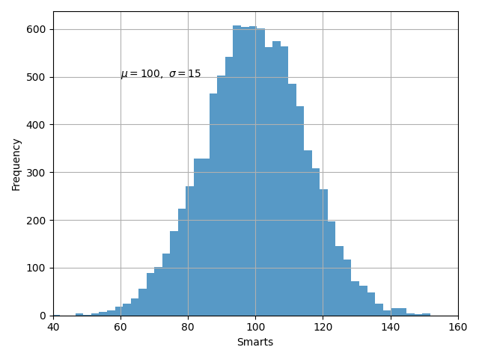
4 常见的图表类型
直方图 hist()
import numpy as np import matplotlib.pyplot as plt mu, sigma = 100, 15 x = mu + sigma * np.random.randn(10000) plt.hist(x, 50, alpha=0.75) # 50代表划分为50个区间 plt.xlabel('Smarts') plt.ylabel('Frequency') # 使用'$ $'来输入数学公式或符号 plt.text(60, 500, r'$\mu=100,\ \sigma=15$') plt.xlim(40, 160) plt.grid(True) plt.show()
Notes:
Xlim(min,max)坐标轴维度

Slide 15
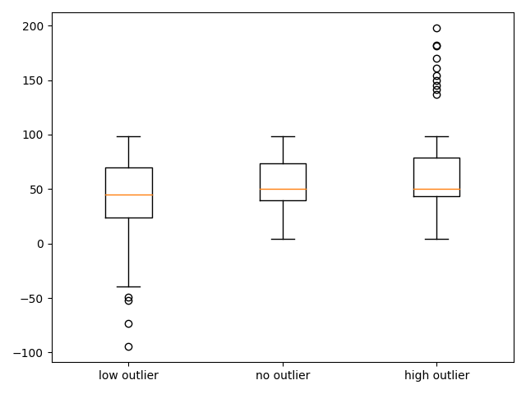
4 常见的图表类型
箱线图 boxplot()
import numpy as np import matplotlib.pyplot as plt np.random.seed(19611800) # fake up some data spread = np.random.rand(50) * 100 center = np.ones(25) * 50 outlier_low = np.random.rand(10) * 100 - 100 no_outlier = np.random.rand(10) * 100 outlier_high = np.random.rand(10) * 100 + 100 data_1 = np.concatenate((spread, center, outlier_low)).reshape(-1, 1) data_2 = np.concatenate((spread, center, no_outlier)).reshape(-1, 1) data_3 = np.concatenate((spread, center, outlier_high)).reshape(-1, 1) data = np.concatenate([data_1, data_2, data_3], axis=1) plt.boxplot(data) plt.xticks([1, 2, 3], ['low outlier', 'no outlier', 'high outlier']) plt.show()
左侧代码所生成的数据中心点均为50，正常值分布均位于[0,100)，差异在于异常值的分布不一样，由下图可知，箱线图成功地找到了人为构造数据中异常值分布的规律。
Notes:
np.concatenate 数组拼接
plt.xticks() 在matplotlib中ticks表示的是刻度,而刻度有两层意思,一个是刻标(locs),一个是刻度标签(tick labels)
每一个刻度的文字命名

Slide 16
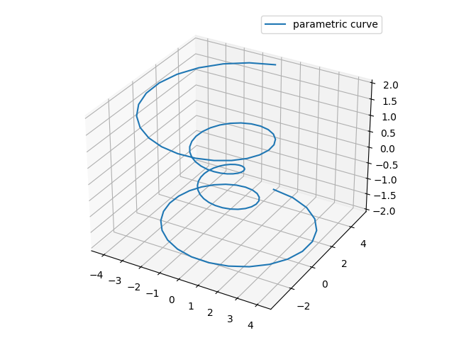
4 常见的图表类型
3维图 projection=‘3d’
import numpy as np import matplotlib.pyplot as plt fig = plt.figure() ax = fig.gca(projection='3d') # Prepare arrays x, y, z theta = np.linspace(-4 * np.pi, 4 * np.pi, 100) z = np.linspace(-2, 2, 100) r = z**2 + 1 x = r * np.sin(theta) y = r * np.cos(theta) ax.plot(x, y, z, label='parametric curve') ax.legend() plt.show()
Notes:
Projection 投射 放映的影像

Slide 17
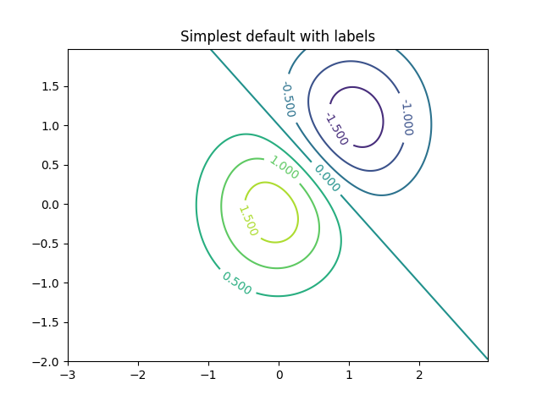
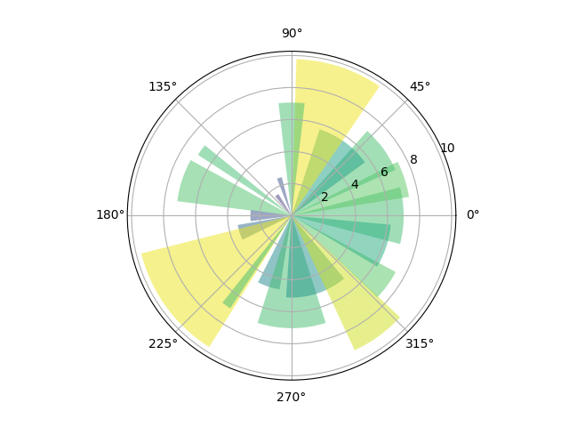
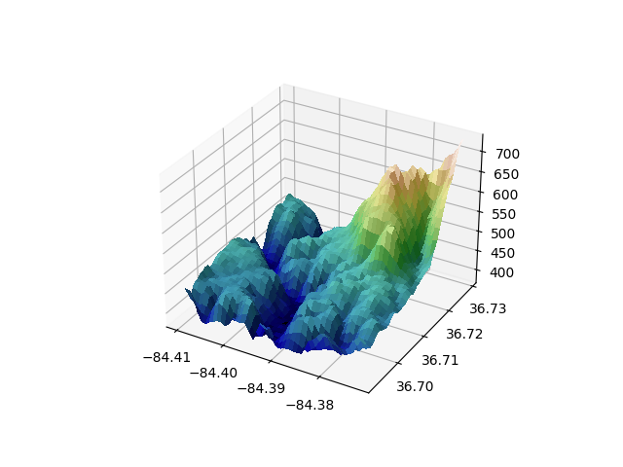
4 常见的图表类型
更多图表类型，例如等高线图、雷达图、动图。
Notes:
可以到官网查看例子

Slide 18
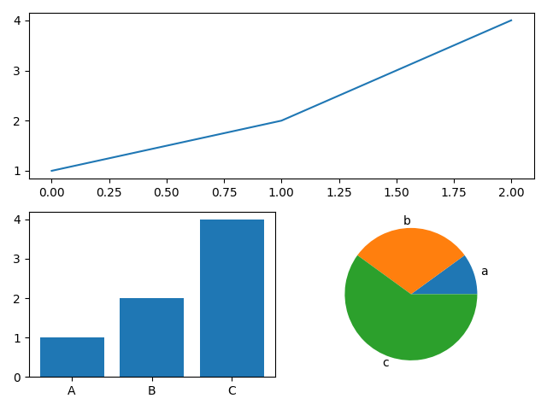
5 子图
两种方式绘制子图
利用函数式api
from matplotlib import pyplot as plt # 用subplot来将一个图切分多个区域，其中(2,1,1)表示切分为2行一列，将图形绘制在第一个切分区域。 plt.subplot(2, 1, 1) plt.plot([1, 2, 4]) # 如果子图小于9个，可以直接用xyz编码，其中x表示行，y表示列，z表示子图的索引位置（上-下，左-右） plt.subplot(2, 2, 3) plt.bar(['A', 'B', 'C'], [1, 2, 4]) # 利用函数式api绘图，子图切分方式非常灵活，后面的切分不受前面切分方式的影响，例如第一次切分为2行一列，这里仍可以切分为2行2列 plt.subplot(2, 2, 4) plt.pie([1, 3, 6], labels=['a', 'b', 'c']) plt.show()
211
223
224

Slide 19
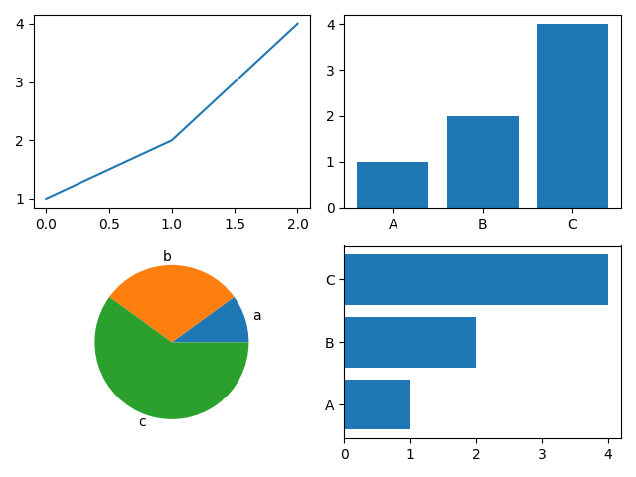
5 子图
两种方式绘制子图
利用面向对象的api
from matplotlib import pyplot as plt # 用subplots一次切分好区域并返回包含所有子图的对象的矩阵axes。 fig, axes = plt.subplots(nrows=2, ncols=2) # 使用axes[i, j]来调用每个子图对象，此方法可以实现更多精细的操作。 axes[0, 0].plot([1, 2, 4]) axes[0, 1].bar(['A', 'B', 'C'], [1, 2, 4]) axes[1, 0].pie([1, 3, 6], labels=['a', 'b', 'c']) axes[1, 1].barh(['A', 'B', 'C'], [1, 2, 4]) plt.show()
0, 0
0, 1
1, 0
1, 1

Slide 20
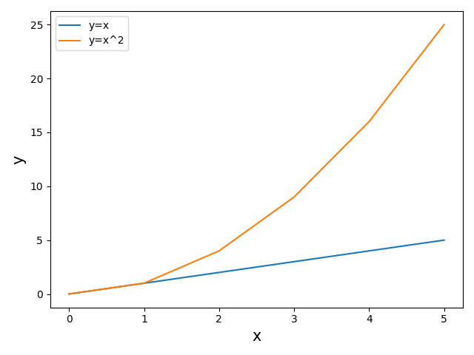
6 pandas的快速调用
Pandas的数据类型（DataFrame和Series)可以直接调用matplotlib的api进行绘图。
import pandas as pd from matplotlib import pyplot as plt # 基于字典快速生成DataFrame data = {'y=x': [0, 1, 2, 3, 4, 5], 'y=x^2': [0, 1, 4, 9, 16, 25]} data_df = pd.DataFrame(data) data_df.plot() # 快速绘图 plt.xticks([0, 1, 2, 3, 4, 5]) plt.xlabel('x', fontsize=15) plt.ylabel('y', fontsize=15) plt.show()

Slide 21
7 matplotlib使用注意事项
plt.show()的使用时机
如果在plt.savefig()之前使用，则不能成功保存图形
plt.savefig()不会清除已保存图形的信息，如果两张图之间不使用plt.show()，且未使用plt.figure()来声明新的图形，则多个图将绘制于一张图上。
from matplotlib import pyplot as plt plt.plot([1, 2, 3, 4]) plt.show() # plt.show()在plt.savefig()前使用，则保存图片为空 plt.savefig('D:/nothing.png')
from matplotlib import pyplot as plt plt.plot([0, 1, 2, 3, 4]) plt.savefig(‘D:/y=x.png’) plt.plot([0, 1, 4, 9, 16]) # 由于第一张图保存后未清除第一张图信息，保存的第二张图将保留第一张图的信息。 plt.savefig('D:/y=x^2.png')

Slide 22
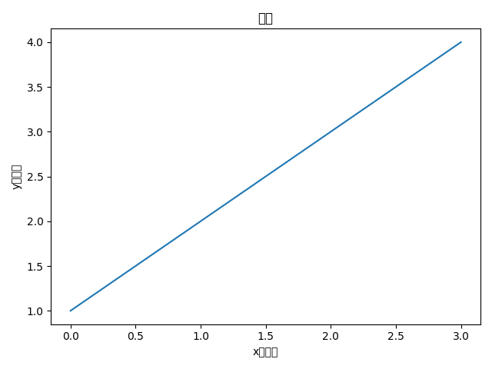
7 matplotlib使用注意事项
中文支持
默认情况下matplotlib使用自带的字体，而自带的字体中没有中文字体，因此不加设置的话图像中文无法正常显示。
from matplotlib import pyplot as plt plt.plot([1, 2, 3, 4]) plt.title('标题') plt.xlabel('x轴标签') plt.ylabel('y轴标签') plt.show()

Slide 23
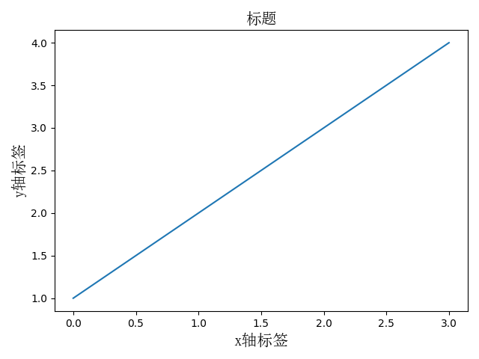
7 matplotlib使用注意事项
中文支持解决方案一：使用字体管理器 font_manager
from matplotlib import pyplot as plt from matplotlib.font_manager import FontProperties # 字体管理器 # 设置汉字格式 font = FontProperties(fname=r"c:\windows\fonts\simsun.ttc", size=15) plt.plot([1, 2, 3, 4]) plt.title('标题', fontproperties=font) plt.xlabel('x轴标签', fontproperties=font) plt.ylabel('y轴标签', fontproperties=font) plt.show()
Notes:
matplotlib.Font_manager.FontProperties(fname)可以指定一个ttc字体文件作为图表使用的字体
这种办法的好处是想用什么字体，指出这个字体文件的路径名字就可以了。只要是ttf兼容的，都可以使用

Slide 24
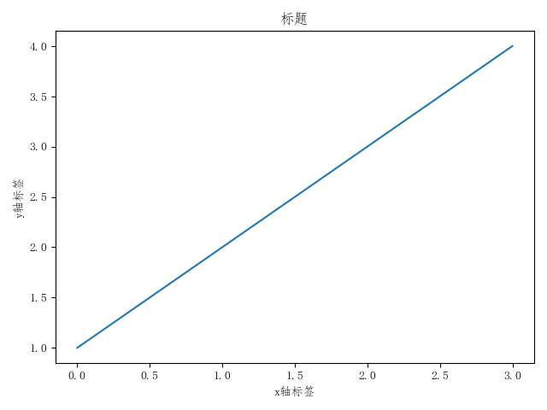
7 matplotlib使用注意事项
中文支持解决方案二：代码中动态设置中文字体
from matplotlib import pyplot as plt import pylab as mpl mpl.rcParams['font.sans-serif'] = ['FangSong'] # 指定默认字体 mpl.rcParams['axes.unicode_minus'] = False # 解决保存图像是负号'-'显示为方块的问题 plt.plot([1, 2, 3, 4]) plt.title('标题') plt.xlabel('x轴标签') plt.ylabel('y轴标签') plt.show()
Matplotlib包的更多内容详见官网✌️：https://matplotlib.org
Notes:
rcParams自定义配置文件

Slide 25
目录
Matplotlib的使用
Seaborn的使用
学术制图规范

Slide 26
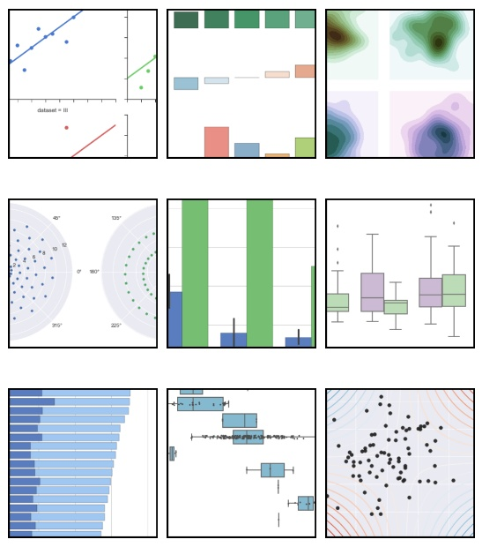
1 Seaborn简介
Seaborn是一种基于matplotlib的图形可视化python library，是在matplotlib的基础上进行了更高级的API封装。它提供了一种高度交互式界面，便于用户能够做出各种有吸引力的统计图表。
特点
基于matplotlib美学的绘图风格，增加了绘图模式
增加调色板功能，利用色彩丰富的图像揭示数据中的模式
能运用数据子集绘制与比较单变量和双变量分布
能运用聚类算法可视化矩阵数据
可灵活运用处理时间序列数据
能利用网格建立复杂图像集
Notes:
Seaborn其实是在matplotlib的基础上进行了更高级的API封装，从而使得作图更加容易，在大多数情况下使用seaborn就能做出很具有吸引力的图，而使用matplotlib就能制作具有更多特色的图。
应该把Seaborn视为matplotlib的补充，而不是替代物。同时它能高度兼容numpy与pandas数据结构以及scipy与statsmodels等统计模式。
掌握seaborn能很大程度帮助我们更高效的观察数据与图表，并且更加深入了解它们。

Slide 27
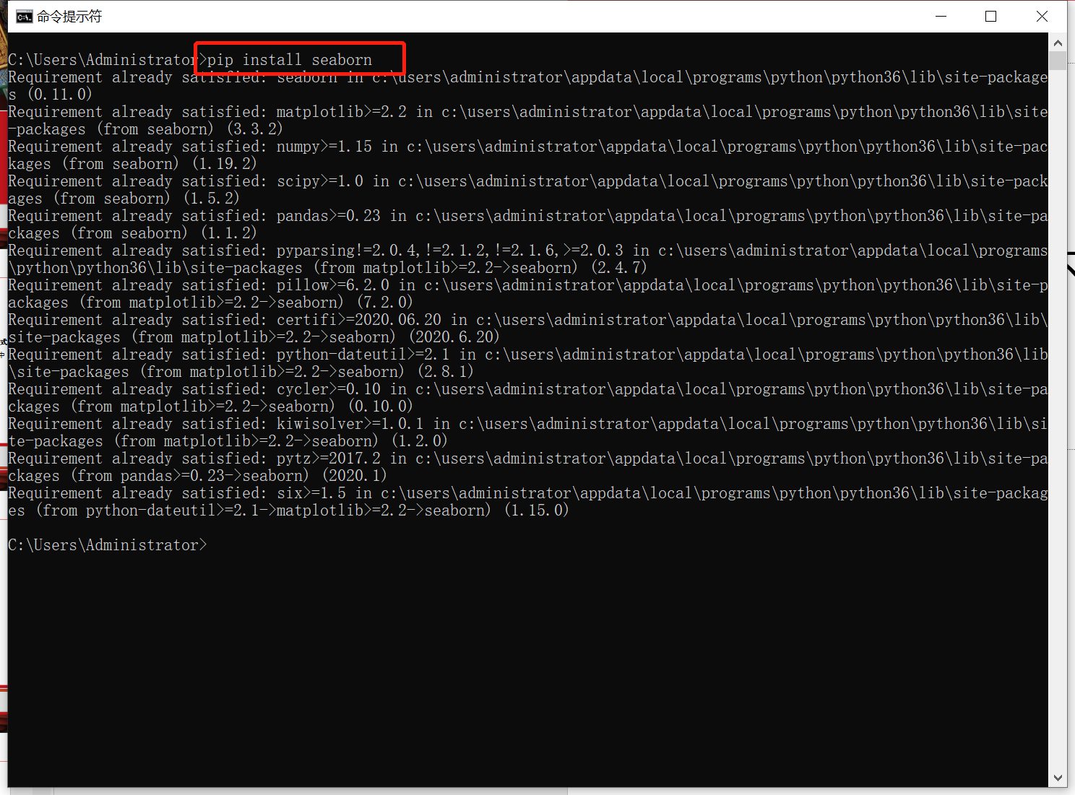
1 Seaborn安装
1.利用pip安装
pip install seaborn
python3 -m pip install seaborn
2. 在Anaconda环境下
conda install seaborn
Notes:
Ananconda ænəˈkɑːndə

Slide 28
2 Seaborn 基础语法
5种主题风格
darkgrid（灰色网格）
whitegrid（白色网格）
dark（黑色）
white（白色）
ticks（十字叉）
统计分析绘制图——可视化统计关系
统计分析是了解数据集中的变量如何相互关联以及这些关系如何依赖于其他变量的过程。常见方法可视化统计关系：散点图和线图。 常用的函数如下：
relplot()——散点图
distplot ()——直方图
jointplot()——单标量或多变量图
regplot()——回归分析图
boxenplot()——箱型图
stripplot ()/Catplot()——分类属性绘图
heatmap()——热力图
clustermap()——集群图
pairplot()——对比图

Slide 29
2 Seaborn 基础语法
常用的参数
x,y,hue:数据集变量 变量名
date:数据集 数据集名
row,col:更多分类变量进行平铺显示 变量名
col_wrap :每行的最高平铺数 整数
estimator:在每个分类中进行矢量到标量的映射 矢量
ci :置信区间 浮点数或None
n_boot :计算置信区间时使用的引导迭代次数 整数
units:采样单元的标识符，用于执行多级引导和重复测量设计 数据变量或向量数据
order, hue_order :对应排序列表 字符串列表
row_order, col_order:对应排序列表 字符串列表
kind : 可选：point 默认, bar 柱形图, count 频次, box 箱体, violin 提琴, strip 散点，swarm 分散点
size 每个面的高度（英寸） 标量
aspect 纵横比 标量
orient 方向 "v"/"h"
color 颜色 matplotlib颜色
palette 调色板 seaborn颜色色板或字典 legend
Notes:
自学去

Slide 30
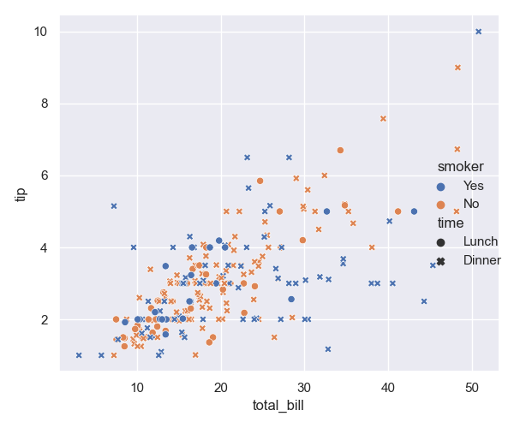
2 Seaborn 基础语法
代码
用散点图关联变量（seaborn.relplot）
散点图是统计可视化的支柱。它描绘了使用点云的两个变量的联合分布，其中每个点代表数据集中的观察。因此观测两个变量之间的分布关系最好用散点图。
import matplotlib.pyplot as plt import seaborn as sns
# 定义主题风格 sns.set(style="darkgrid")
# 加载tips数据集 tips = sns.load_dataset("tips")
# 绘制图形，根据不同种类的三点设定图注 sns.relplot(x="total_bill",
y="tip",
hue="smoker",
style="time",
data=tips ) plt.show()
hue: 在某一维度上，用颜色区分
style: 在某一维度上, 用线的不同表现形式区分, 如 点线, 虚线等
Notes:
relplot（）主要参数释义 [hju] x: x轴 y: y轴 hue: 在某一维度上，用颜色区分 style: 在某一维度上, 用线的不同表现形式区分, 如 点线, 虚线等 size: 控制数据点大小或者线条粗细 col: 列上的子图 row: 行上的子图 kind: kind= ‘scatter’(默认值) kind='line’时候，可以通过参数ci：(confidence interval)参数，来控制阴影部分，如，ci=‘sd’ （一个x有多个y值） 也可以关闭数据聚合功能(urn off aggregation altogether), 设置estimator=None即可 data

Slide 31
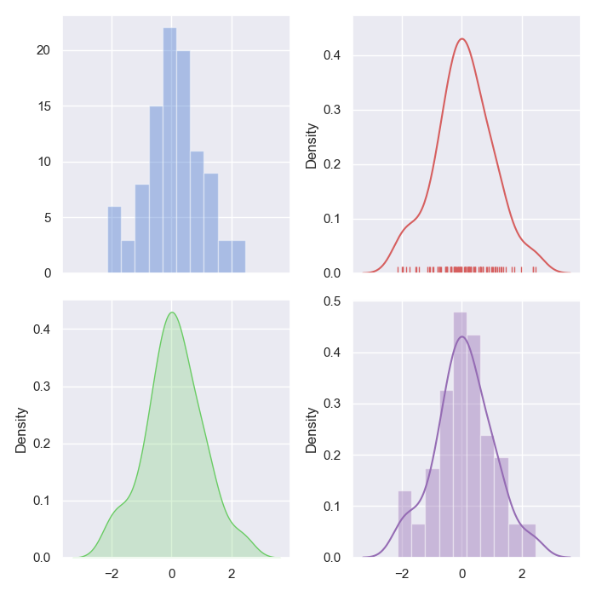
2 Seaborn 基础语法
代码
多元直方统计图（seaborn.distplot）
用于显示每一个数据的分布情况
import numpy as np import seaborn as sns import matplotlib.pyplot as plt sns.set( palette="muted", color_codes=True) rs = np.random.RandomState(10) d = rs.normal(size=100) f, axes = plt.subplots(2, 2, figsize=(7, 7), sharex=True) sns.distplot(d,
kde=False,
color="b",
ax=axes[0, 0]) sns.distplot(d,
hist=False,
rug=True, color="r",
ax=axes[0, 1]) sns.distplot(d,
hist=False,
color="g", kde_kws={"shade": True},
ax=axes[1, 0]) sns.distplot(d,
color="m",
ax=axes[1, 1]) plt.show()
kde: 是否绘制高斯核密度估计图
hist: 是否绘制(标准化)直方图
rug: 是否在支撑轴上绘制rugplot()图（rugplot()一维数组中数据点实际的分布位置情况）
shade：填充
Notes:
Distplot（）主要参数释义
也可以单独画曲线
rugplot()一维数组中数据点实际的分布位置情况，即不添加任何数学意义上的拟合，单纯的将记录值在坐标轴上表现出来
hist: bool 是否绘制(标准化)直方图
kde: bool 是否绘制高斯核密度估计图
rug: bool 是否在支撑轴上绘制rugplot()图
{hist，kde，rug，fit} _kws：字典 底层绘图函数的关键字参数
color: matplotlib color 该颜色可以绘制除了拟合曲线之外的所有内容
vertical: bool 如果为True,则观察值在y轴上，即水平横向的显示

Slide 32
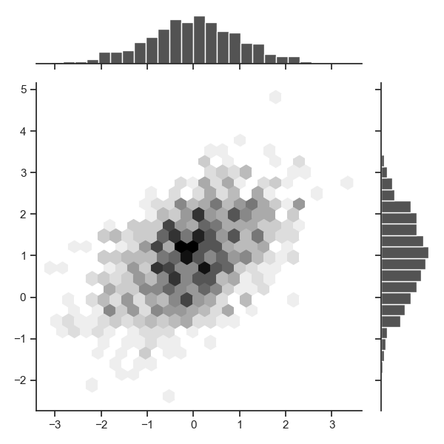
2 Seaborn 基础语法
代码
双变量关系图（seaborn.jointplot）
用于对成对变量的相关情况、联合分布以及各自的分布在一张图上集中呈现
import numpy as np import pandas as pd import matplotlib.pyplot as plt import seaborn as sns
# 定义主题风格 sns.set(style="darkgrid")
#设置颜色 sns.set(color_codes=True) mean, cov = [0, 1], [(1, .5), (.5, 1)]
# 设置均值(一组参数)和协方差（两组参数） x, y = np.random.multivariate_normal(mean, cov, 1000).T with sns.axes_style("ticks"): sns.jointplot(x=x,
y=y,
kind="hex",
color="k") plt.show()
Notes:
Jointplot（）主要参数释义
kind：表示绘制图形的类型。 //类型有scatter，reg，resid，kde，hex
stat_func：用于计算有关关系的统计量并标注图。
color：表示绘图元素的颜色。
size：用于设置图的大小(正方形)。
ratio：表示中心图与侧边图的比例。该参数的值越大，则中心图的占比会越大。
space：用于设置中心图与侧边图的间隔大小。
xlim，ylim：表示x、y轴的范围。

Slide 33
2 Seaborn 基础语法
代码
双变量关系图（seaborn.jointplot）
kind：表示绘制图形的类型，有scatter（默认），reg，resid，kde，hex
scatter
reg
resid
kde
hex

Slide 34
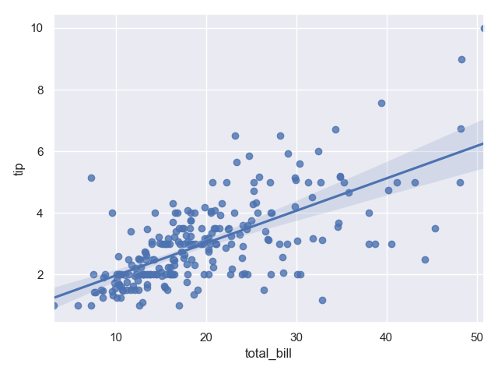
2 Seaborn 基础语法
代码
回归分析图（seaborn.regplot）
regplot()和lmplot()都可以绘制回归关系,推荐regplot()。两者间主要的区别是：
regplot接受各种格式的x y，包括numpy arrays ,pandas series 或者pandas Dataframe对象。
lmplot()只接受字符串对象。这种数据格式被称为’long-form’或者’tidy’。除了输入数据的便利性外，regplot()可以看做拥有lmplot()特征的一个子集。
import numpy as np import pandas as pd import matplotlib as mpl import matplotlib.pyplot as plt import seaborn as sns sns.set(color_codes=True) np.random.seed(sum(map(ord, "regression")))
#加载数据集 tips = sns.load_dataset("tips")
# 使用regplot绘制 sns.regplot(x="total_bill", y="tip", data=tips) plt.show()
Notes:
Regplot（）主要参数释义
x,y：就是x,y轴的值
data：x,y所属的df
x_estimator：将此函数应用于x的每个唯一值并绘制结果估计值。当x是离散变量时，这很有用。如果给定x_ci，则此估计值将自举并绘制置信区间
x_bins：将x分成多少段

Slide 35
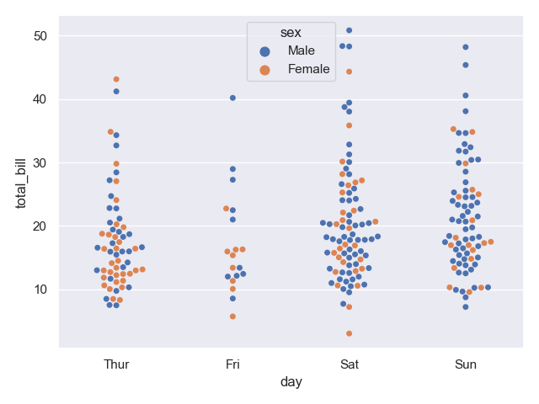
2 Seaborn 基础语法
代码
树状图（seaborn.swarmplot）
类似于散点图，用于显示每一类数据的分布情况
import matplotlib.pyplot as plt import seaborn as sns sns.set(color_codes=True)
#加载数据集 tips = sns.load_dataset("tips")
#绘制树形图 sns.swarmplot(x="day", y="total_bill", hue="sex", data=tips) plt.show()
x,y,hue:数据字段变量名。根据实际数据，x,y常用来指定x,y轴的分类名称。hue常用来指定第二次分类的数据类别(用颜色区分)
data: DataFrame,数组或数组列表
Notes:
Swarmplot（）主要参数释义
x,y,hue:数据字段变量名(如上表，date,name,age,sex为数据字段变量名)
作用：根据实际数据，x,y常用来指定x,y轴的分类名称，
hue常用来指定第二次分类的数据类别(用颜色区分)
data: DataFrame,数组或数组列表
order,hue_order:字符串列表
作用：显式指定分类顺序，eg. order=[字段变量名1，字段变量名2,...]
jitter : float类型，True/1
作用：当数据重合较多时，用该参数做一些调整，也可以设置间距 如，jitter = 0.1 (通俗讲，就是让数据分散开)
dodge:bool
作用：若设置为True则沿着分类轴，将数据分离出来成为不同色调级别的条带， 否则，每个级别的点将相互叠加
orient:方向：v或者h 作用：设置图的绘制方向(垂直或水平), 如何选择：一般是根据输入变量的数据类型(dtype)推断出来。
color:matplotlib 颜色
palette:调色板名称，list类别或者字典 作用：用于对数据不同分类进行颜色区别
size:float 作用：设置标记大小(标记直径，以磅为单位)
edgecolor:matplotlib color，gray 作用：设置每个点的周围线条颜色
linewidth:float 作用：设置构图元素的线宽度

Slide 36
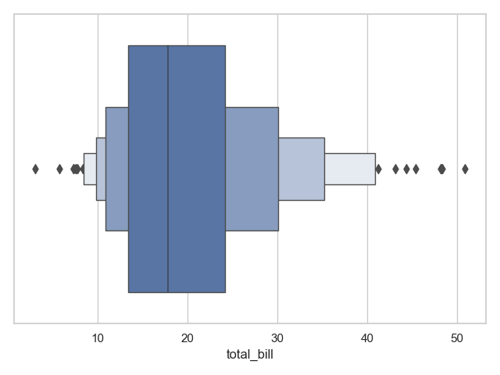
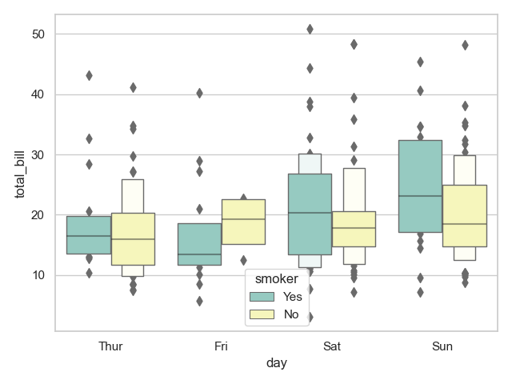
2 Seaborn 基础语法
代码
代码
箱型图（seaborn.boxenplot）
import seaborn as sns import matplotlib.pyplot as plt sns.set_theme(style="whitegrid") tips = sns.load_dataset("tips") ax = sns.boxenplot(x=tips["total_bill"]) plt.show()
绘制单个水平的箱形图：
import seaborn as sns import matplotlib.pyplot as plt sns.set_theme(style="whitegrid") tips = sns.load_dataset("tips") ax = sns.boxenplot(x="day", y="total_bill", hue="smoker", data=tips, palette="Set3") plt.show()
用两个类别变量的嵌套分组绘制字母值图：
Notes:
Boxenplot（）主要参数释义
x, y, hue：数据或向量数据中的变量名称 用于绘制长格式数据的输入。
data：DataFrame，数组，数组列表 用于绘图的数据集。如果x和y都缺失，那么数据将被视为宽格式。否则数据被视为长格式。
order, hue_order：字符串列表 控制分类变量（对应的条形图）的绘制顺序，若缺失则从数据中推断分类变量的顺序。
orient：“v”或“h” 控制绘图的方向（垂直或水平）。这通常是从输入变量的 dtype 推断出来的，但是当“分类”变量为数值型或绘制宽格式数据时可用于指定绘图的方向。
color：matplotlib颜色 所有元素的颜色，或渐变调色板的种子颜色。
palette：调色板名称，列表或字典 用于hue变量的不同级别的颜色。可以从color_palette()得到一些解释，或者将色调级别映射到matplotlib颜色的字典。
saturation：float 控制用于绘制颜色的原始饱和度的比例。通常大幅填充在轻微不饱和的颜色下看起来更好，如果您希望绘图颜色与输入颜色规格完美匹配可将其设置为1。
width：float 不使用色调嵌套时完整元素的宽度，或主要分组变量一个级别的所有元素的宽度。
dodge：bool 使用色调嵌套时，元素是否应沿分类轴移动。
fliersize：float 用于表示异常值观察的标记的大小。
linewidth：float 构图元素的灰线宽度。
whis：float 控制在超过高低四分位数时 IQR （四分位间距）的比例，因此需要延长绘制的触须线段。超出此范围的点将被识别为异常值。
notch：boolean 是否使矩形框“凹陷”以指示中位数的置信区间。还可以通过plt.boxplot的一些参数来控制
ax：matplotlib轴 绘图时使用的 Axes 轴对象，否则使用当前 Axes 轴对象
kwargs：键值映射 其他在绘图时传给plt.boxplot的参数

Slide 37
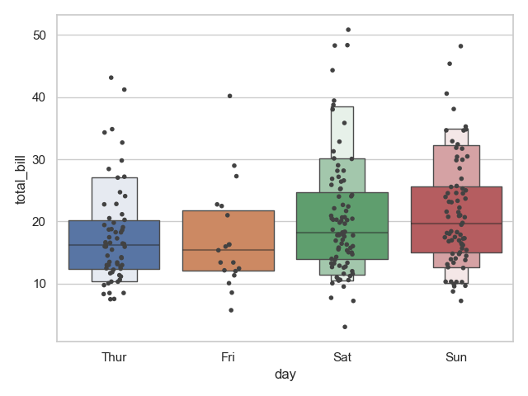
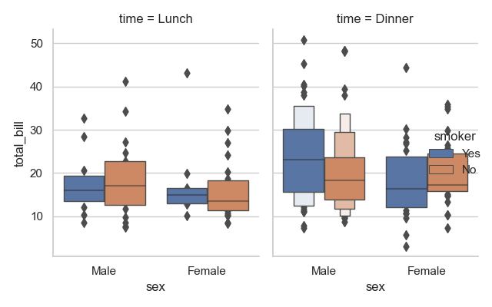
2 Seaborn 基础语法
代码
代码
分类属性绘图（seaborn.stripplot/ catplot ）
import seaborn as sns import matplotlib.pyplot as plt sns.set_theme(style="whitegrid") tips = sns.load_dataset("tips") ax = sns.boxenplot(x="day", y="total_bill", data=tips, showfliers=False) ax = sns.stripplot(x="day", y="total_bill", data=tips, size=4, color=".26") plt.show()
分布类点图：使用stripplot（）显示数据点
import seaborn as sns import matplotlib.pyplot as plt sns.set_theme(style="whitegrid") tips = sns.load_dataset("tips") g = sns.catplot(x="sex", y="total_bill", hue="smoker", col="time", data=tips, kind="boxen", height=4, aspect=.7); plt.show()
使用carplot（）绘制不同形状的图，例如“box” 箱图，“violinplot”小提琴图
Notes:
Stripplot（）主要参数释义
jitter：float或True 要应用的抖动量（仅沿分类轴）。 当您有许多点并且它们重叠时，这可能很有用，因此更容易看到分布。您可以指定抖动量（均匀随机变量支持的宽度的一半），或者仅使用True作为良好的默认值
size：float 标记的直径，以磅为单位。
edgecolor：matplotlib 颜色，“灰色”是特殊的 每个点周围线条的颜色。如果传递"灰色"，则亮度由用于点体的调色板决定。
linewidth：float 构图元素的灰线宽度。
Catplot（）主要参数释义
catplot() 分类图(它是下面8种图的接口，下面八种图表均可通过指定kind参数来绘制)
1.stripplot() 分类散点图
2.swarmplot() 能够显示分布密度的分类散点图
3.boxplot() 箱图、盒形图
4.violinplot() 小提琴图
5.boxenplot() 增强箱图
6.pointplot() 点图
7.barplot() 条形图
8.countplot() 计数图

Slide 38
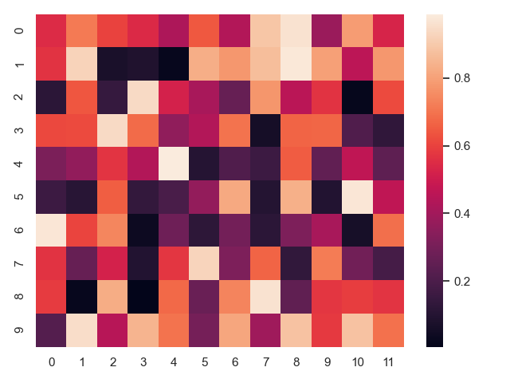
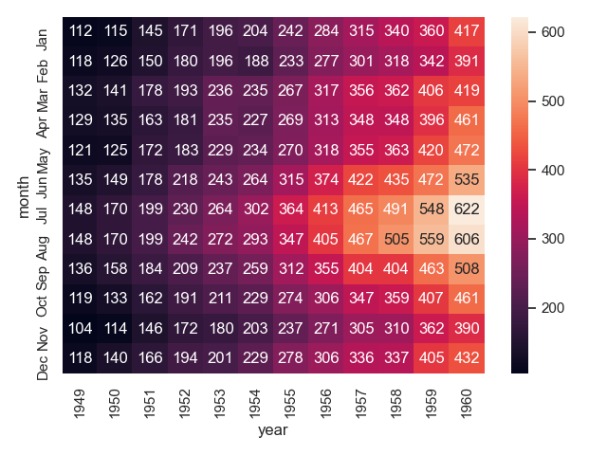
2 Seaborn 基础语法
代码
代码
热力图（seaborn.heatmap）
import matplotlib.pyplot as plt import numpy as np; np.random.seed(0) import seaborn as sns; sns.set_theme() uniform_data = np.random.rand(10, 12) ax = sns.heatmap(uniform_data) plt.show()
绘制一个numpy数组的热图
import matplotlib.pyplot as plt import numpy as np; np.random.seed(0) import seaborn as sns; sns.set_theme() uniform_data = np.random.rand(10, 12) flights = sns.load_dataset("flights") flights = flights.pivot("month", "year", "passengers") ax = sns.heatmap(flights, annot=True, fmt="d") plt.show()
绘制具有有意义的行和列标签的数据框
annot:布尔值或者矩形数据
fmt：字符串，描述标签保留位数
Notes:
Heatmap（）主要参数释义
data：矩形数据集
可以强制转换为ndarray格式数据的2维数据集。如果提供了Pandas DataFrame数据，索引/列信息将用于标记列和行。
vmin, vmax：浮点型数据，可选参数。
用于锚定色彩映射的值，否则它们是从数据和其他关键字参数推断出来的。
cmap：matplotlib 颜色条名称或者对象，或者是颜色列表，可选参数。
从数据值到颜色空间的映射。 如果没有提供，默认值将取决于是否设置了“center”。
center：浮点数，可选参数。
绘制有色数据时将色彩映射居中的值。 如果没有指定，则使用此参数将更改默认的cmap。
robust：布尔值，可选参数。
如果是True，并且vmin或vmax为空，则使用稳健分位数而不是极值来计算色彩映射范围。
annot:布尔值或者矩形数据，可选参数。
如果为True，则在每个热力图单元格中写入数据值。 如果数组的形状与data相同，则使用它来代替原始数据注释热力图。
fmt：字符串，描述标签保留位数，可选参数。
添加注释时要使用的字符串格式代码。
annot_kws：字典或者键值对，可选参数。
当annot为True时，ax.text的关键字参数。
linewidths：浮点数，可选参数。
划分每个单元格的行的宽度。
linecolor：颜色，可选参数
划分每个单元的线条的颜色。
cbar：布尔值，可选参数。
描述是否绘制颜色条。
cbar_kws：字典或者键值对，可选参数。
fig.colorbar的关键字参数。
cbar_ax：matplotlib Axes，可选参数。
用于绘制颜色条的轴，否则从主轴获取。
square：布尔值，可选参数。
如果为True，则将坐标轴方向设置为“equal”，以使每个单元格为方形。
xticklabels, yticklabels：“auto”，布尔值，类列表值，或者整形数值，可选参数。
如果为True，则绘制数据框的列名称。如果为False，则不绘制列名称。如果是列表，则将这些替代标签绘制为xticklabels。如果是整数，则使用列名称，但仅绘制每个n标签。如果是“auto”，将尝试密集绘制不重叠的标签。
mask：布尔数组或者DataFrame数据，可选参数。
如果为空值，数据将不会显示在mask为True的单元格中。 具有缺失值的单元格将自动被屏蔽。
ax：matplotlib Axes，可选参数。
绘制图的坐标轴，否则使用当前活动的坐标轴。
kwargs：其他关键字参数。
所有其他关键字参数都传递给ax.pcolormesh。
返回值：ax：matplotlib Axes
热力图的轴对象。

Slide 39
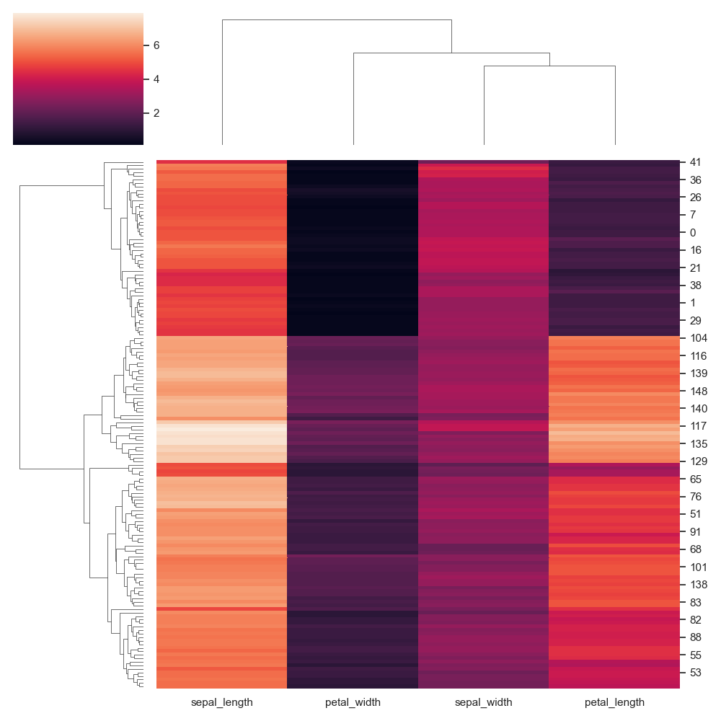
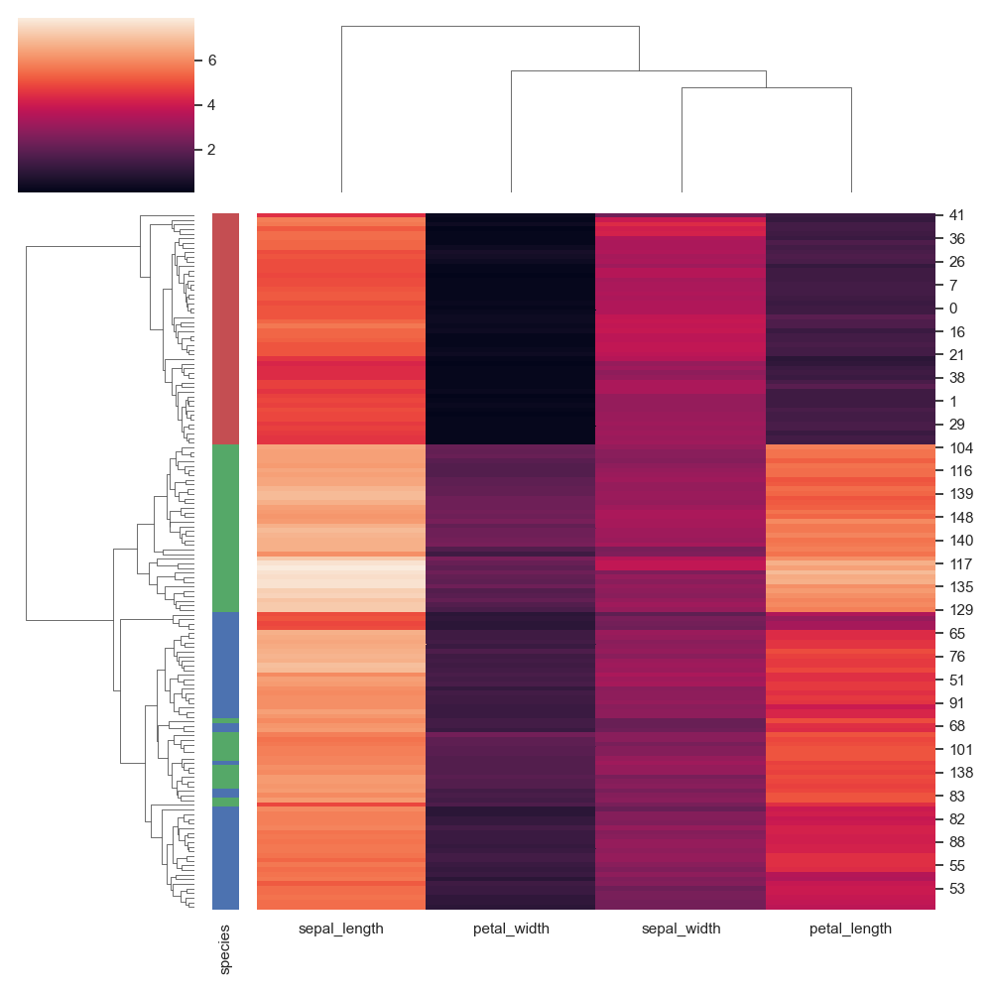
2 Seaborn 基础语法
代码
代码
集群图（seaborn.clustermap）：聚类后的热力图
二维数组，每一个维度进行聚类
import matplotlib.pyplot as plt import seaborn as sns; sns.set_theme(color_codes=True) iris = sns.load_dataset("iris") species = iris.pop("species") lut = dict(zip(species.unique(), "rbg")) row_colors = species.map(lut) g = sns.clustermap(iris, row_colors=row_colors) plt.show()
import matplotlib.pyplot as plt import seaborn as sns; sns.set_theme(color_codes=True) iris = sns.load_dataset("iris") species = iris.pop("species") g = sns.clustermap(iris) plt.show()
绘制聚类的热图
添加彩色标签以标识观察结果：
Notes:
可以将矩阵数据集绘制为层次聚类热图——即集群图
seaborn.clustermap(data, *, pivot_kws=None, method='average', metric='euclidean', z_score=None, standard_scale=None, figsize=(10, 10), cbar_kws=None, row_cluster=True, col_cluster=True, row_linkage=None, col_linkage=None, row_colors=None, col_colors=None, mask=None, dendrogram_ratio=0.2, colors_ratio=0.03, cbar_pos=(0.02, 0.8, 0.05, 0.18), tree_kws=None, **kwargs)

Slide 40
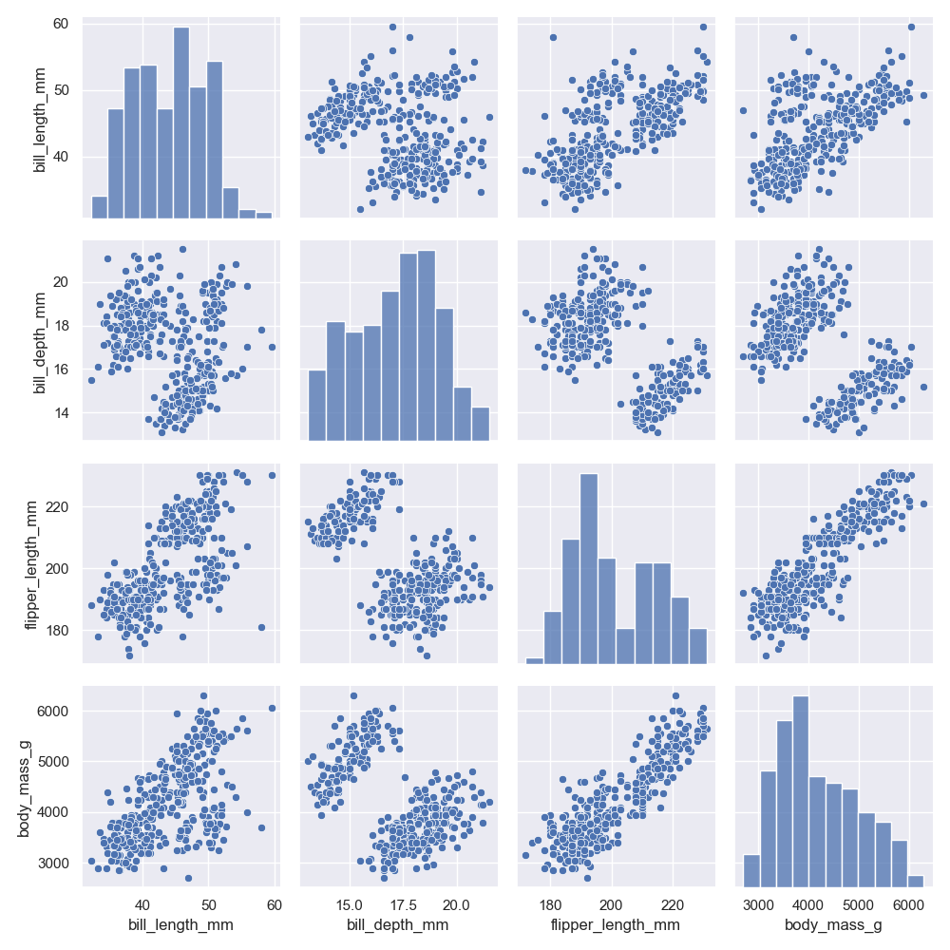
2 Seaborn 基础语法
代码
对比图（seaborn.pairplot）
import matplotlib.pyplot as plt import seaborn as sns; sns.set_theme(color_codes=True) penguins = sns.load_dataset("penguins") sns.pairplot(penguins) plt.show()
pairplot()主要参数释义
data: DataFrame
hue:变量名称 作用：用颜色将数据进行第二次分组
hue_order:字符串列表 作用：指定调色板中颜色变量的顺序
palette:调色板 vars:变量名列表 {x,y}_
vars:变量名列表 作用：指定数据中变量分别用于图的行和列，
kind：{"scatter","reg"} 作用：指定数据之间的关系eg. kind="reg":指定数据的线性回归
diag_kind:{"auto","hist","kde"} 作用：指定对角线处子图的类型，默认值取决与是否使用hue
markers:标记
height:标量 作用：指定图的大小(图都是正方形的，所以只要指定height就行)
Notes:
Pairplot()主要参数释义
data: DataFrame
hue:变量名称 作用：用颜色将数据进行第二次分组
hue_order:字符串列表 作用：指定调色板中颜色变量的顺序
palette:调色板 vars:变量名列表 {x,y}_
vars:变量名列表 作用：指定数据中变量分别用于图的行和列，
kind：{"scatter","reg"} 作用：指定数据之间的关系eg. kind="reg":指定数据的线性回归
diag_kind:{"auto","hist","kde"} 作用：指定对角线处子图的类型，默认值取决与是否使用hue
markers:标记
height:标量 作用：指定图的大小(图都是正方形的，所以只要指定height就行)
{plot，diag，grid} _kws：dicts字典 作用：指定关键字参数的字典

Slide 41
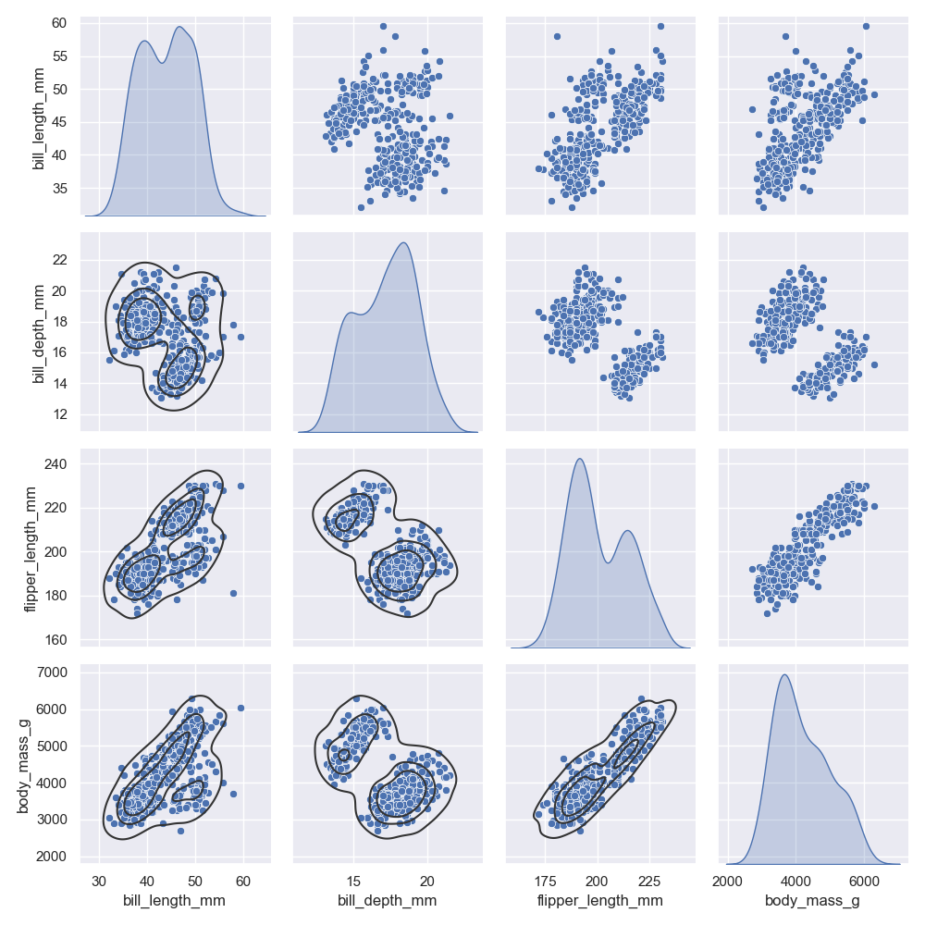
2 Seaborn 基础语法
代码
对比图（seaborn.pairplot）
import matplotlib.pyplot as plt import seaborn as sns; sns.set_theme(color_codes=True) penguins = sns.load_dataset("penguins") sns.pairplot(penguins) g = sns.pairplot(penguins, diag_kind="kde") g.map_lower(sns.kdeplot, levels=4, color=".2") plt.show()
diag_kind作用：指定对角线处子图的类型，kde
kdeplot：核密度估计图,本例是二元的
Seaborn包的更多内容详见官网✌️：http://seaborn.pydata.org
Notes:
Kdeplot图是覆盖上去的

Slide 42
目录
Matplotlib的使用
Seaborn的使用
学术制图规范

Slide 43
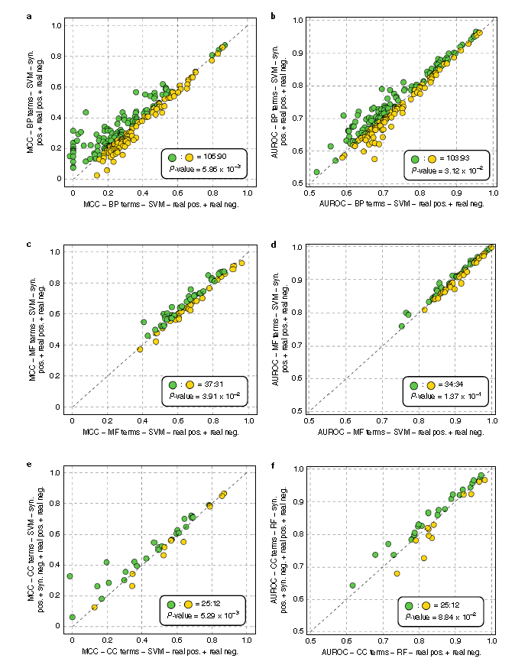
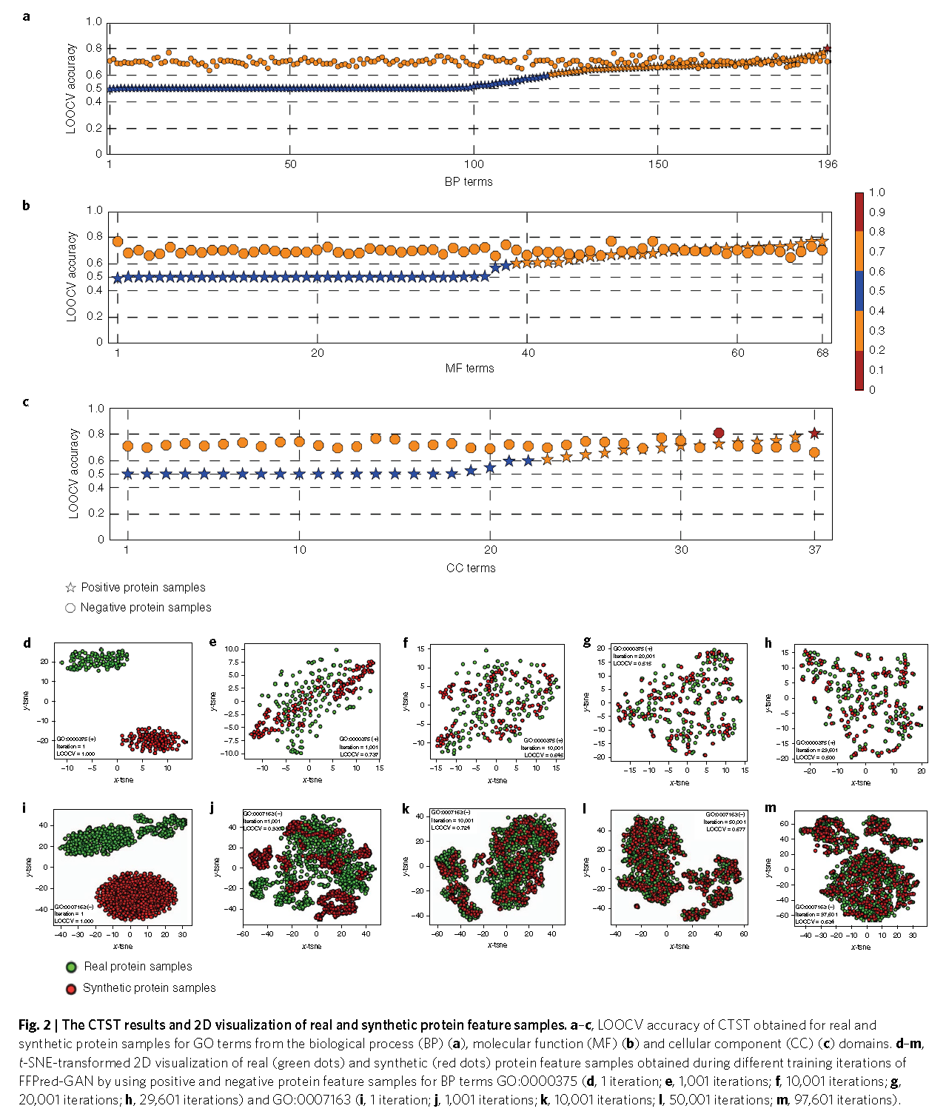
1 SCI期刊制图展示
期刊：Nature machine intelligence
论文：Protein function prediction is improved by creating synthetic feature samples with generative adversarial networks
Notes:
Nature 子刊

Slide 44
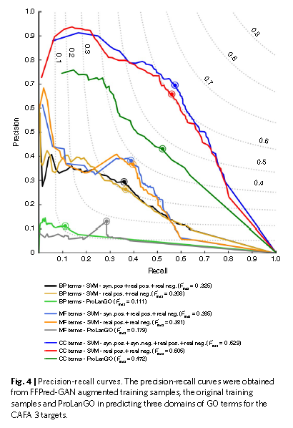
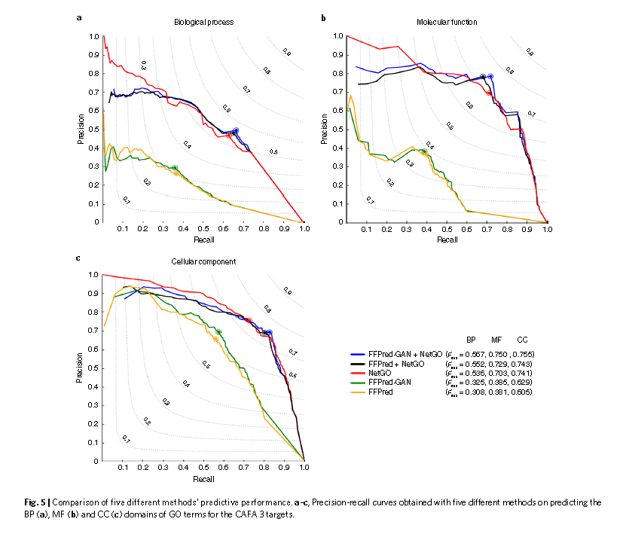
1 SCI期刊制图展示
期刊：Nature machine intelligence
论文：Protein function prediction is improved by creating synthetic feature samples with generative adversarial networks

Slide 45
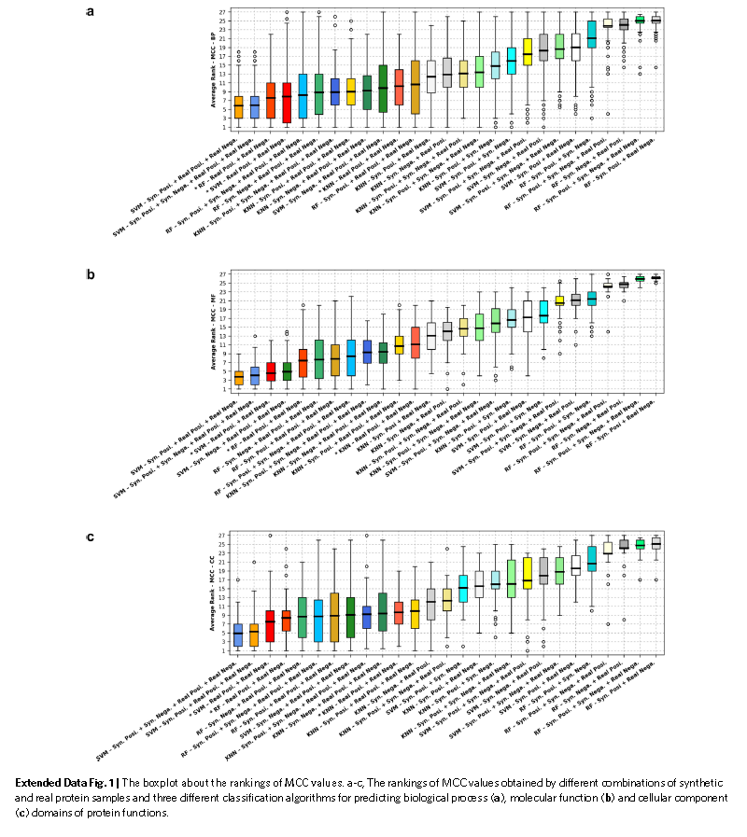
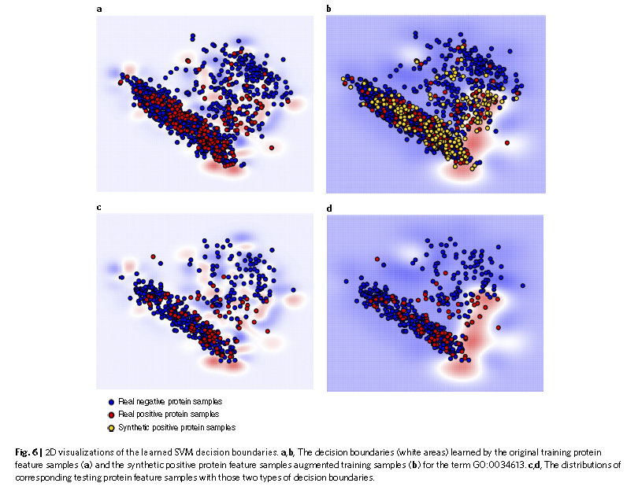
1 SCI期刊制图展示
期刊：Nature machine intelligence
论文：Protein function prediction is improved by creating synthetic feature samples with generative adversarial networks

Slide 46
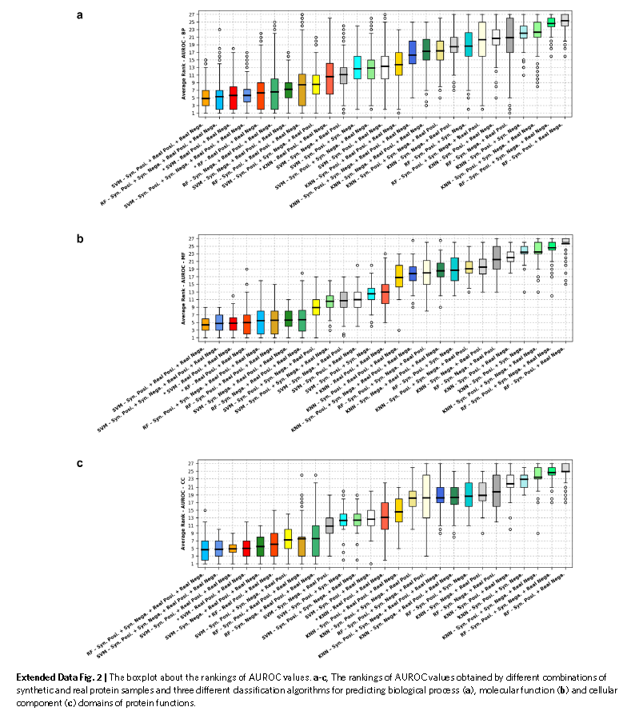
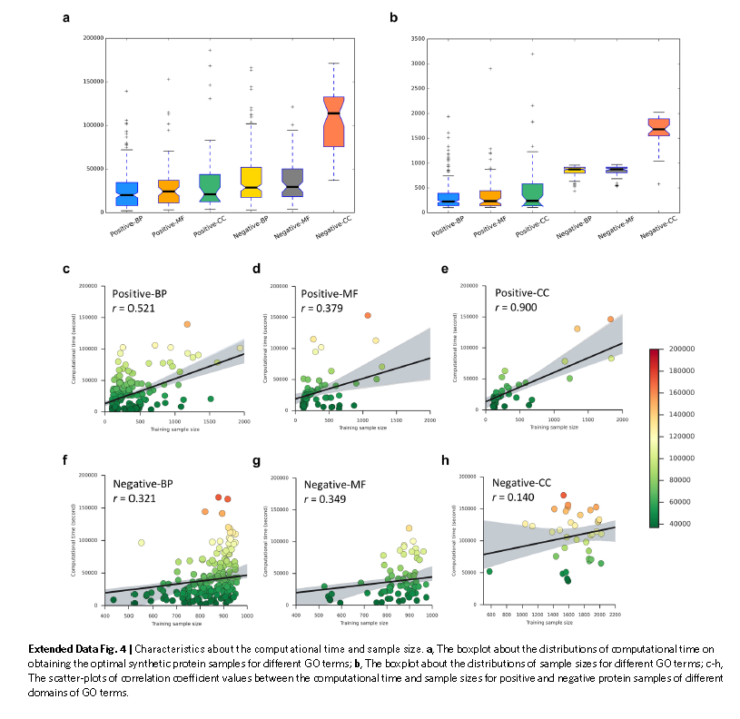
1 SCI期刊制图展示
期刊：Nature machine intelligence
论文：Protein function prediction is improved by creating synthetic feature samples with generative adversarial networks

Slide 47
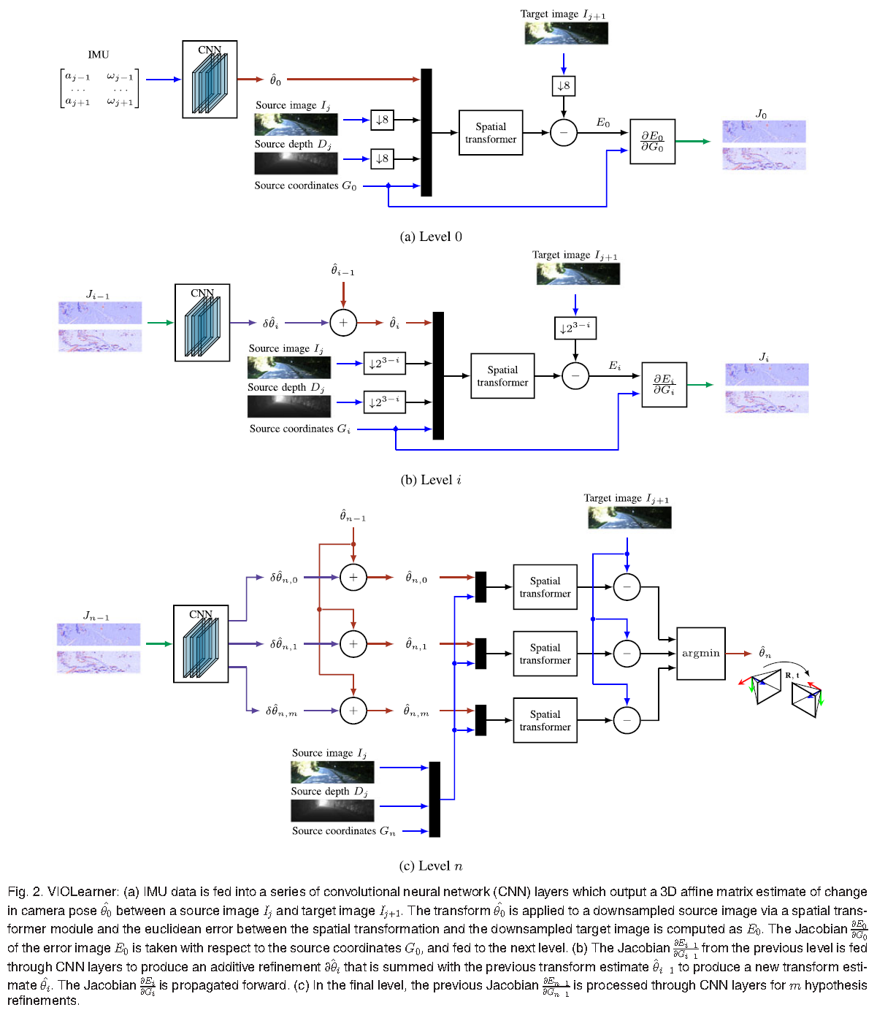
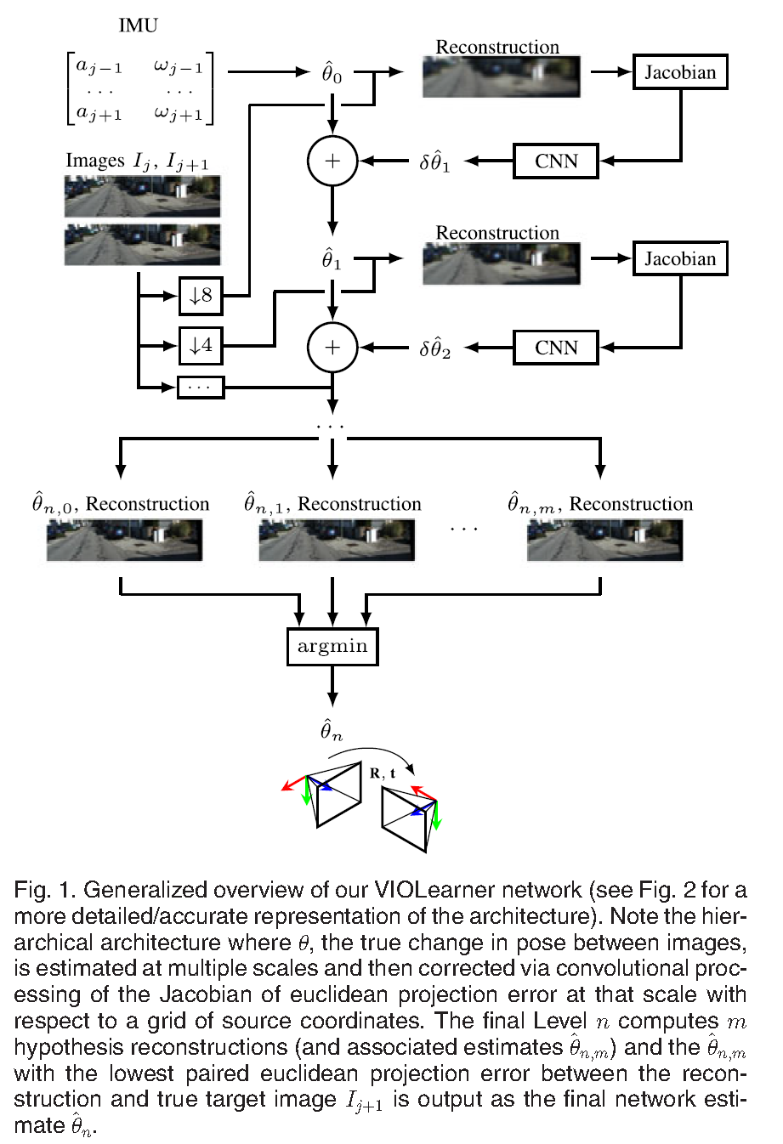
1 SCI期刊制图展示
期刊：IEEE TRANSACTIONS ON PATTERN ANALYSIS AND MACHINE INTELLIGENCE
论文：Unsupervised Deep Visual-Inertial Odometry with Online Error Correction for RGB-D Imagery
Notes:
PAMI

Slide 48
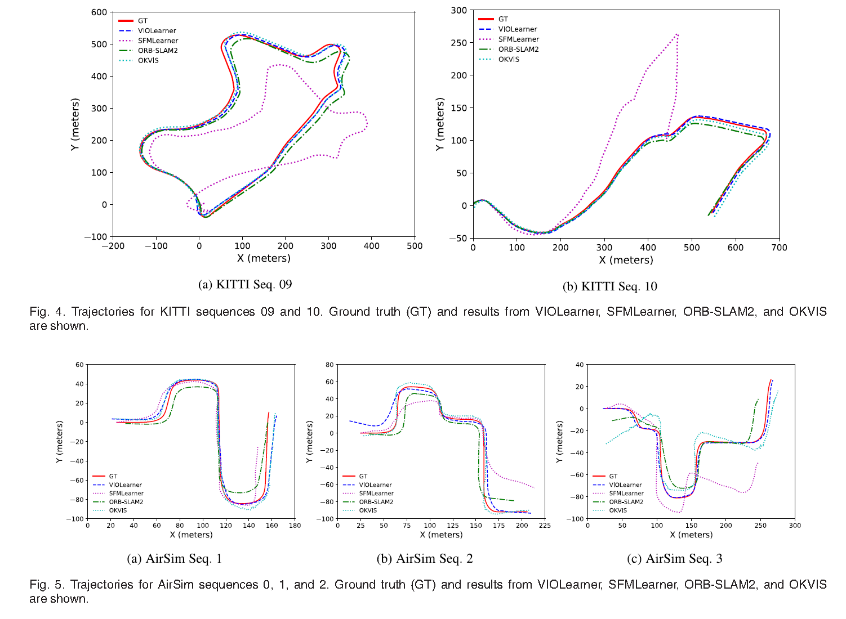
1 SCI期刊制图展示
期刊：IEEE TRANSACTIONS ON PATTERN ANALYSIS AND MACHINE INTELLIGENCE
论文：Unsupervised Deep Visual-Inertial Odometry with Online Error Correction for RGB-D Imagery
Notes:
颜色、线条形式都有区别

Slide 49
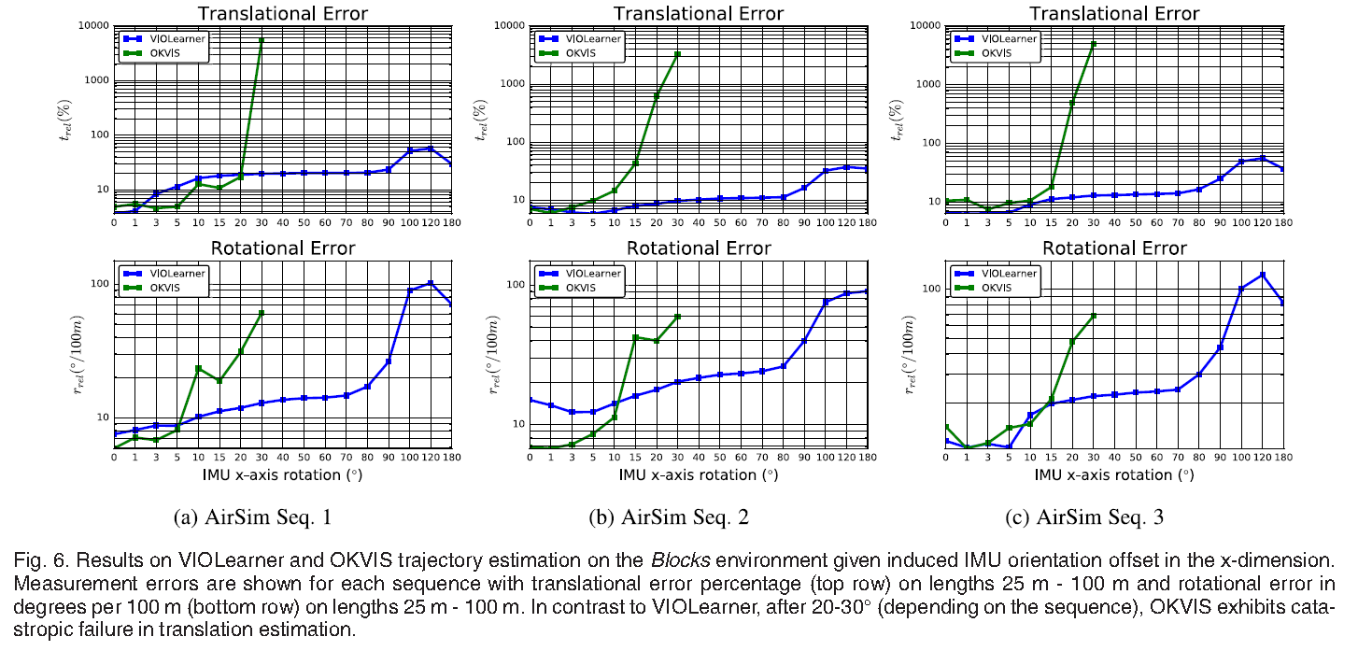
1 SCI期刊制图展示
期刊：IEEE TRANSACTIONS ON PATTERN ANALYSIS AND MACHINE INTELLIGENCE
论文：Unsupervised Deep Visual-Inertial Odometry with Online Error Correction for RGB-D Imagery

Slide 50
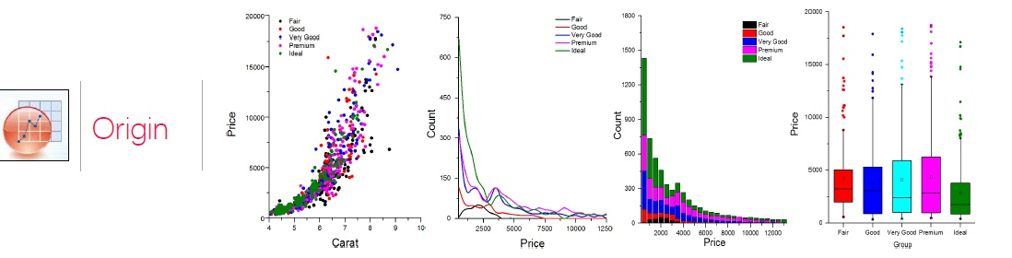
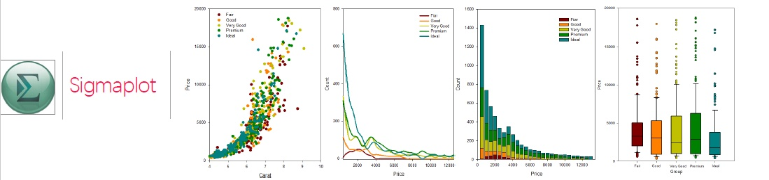
2 SCI期刊制图相关注意事项
科学论文图表首先要规矩，符合期刊的投稿要求，然后在规矩的基础上实现图表的美观和专业。在当前贯彻科技论文规范化、标准化的同时,图表的设计也应规范化、标准化。所以，科学论文图表的制作原则主要是规矩、简单、美观和专业。首先看看不同软件绘制的效果图：
Notes:
不同软Origin是由OriginLab公司开发的一个科学绘图、数据分析软件，支持在Microsoft Windows下运行。Origin支持各种各样的2D/3D图形。Origin中的数据分析功能包括统计，信号处理，曲线拟合以及峰值分析。
如果您常发表科技性文章及论文，并且有众多的数据要 变成XY,XYZ图形，那SigmaPlot可以为您节省大量的时间，不必浪费昂贵的人工去做苦力。使用SigmaPlot画出精密的图型是件极容易的事，已有超过十万的使用者，特别设计给科学家使用。

Slide 51


2 SCI期刊制图相关注意事项
Notes:
GraphPad Prism是一款高效易用的科研绘图工具,它可以将科学图形、综合曲线拟合(非线性回归)、可理解的统计数据、数据组织结合在一起。
GraphPad Prism是一款集数据分析和作图为一体的数据处理软件，尤其适合生物医学类，可以直接输入原始数据获得高质量的科学图表。

Slide 52



2 SCI期刊制图相关注意事项
Notes:
Origin偏向作图和一些数据分析（像是高级别的excel）。如果只是对已有数据进行可视化，可能Origin更合适一些。
对于新手 Origin 最友好最容易上手，MATLAB 和 Python 都需要编程基础。MATLAB,Python偏向进行矩阵运算、绘制函数和数据、实现算法。
如果是对实验数据进行一些运算处理，建议用MATLAB，处理完后仍然可以用Origin出图。
从操作上来讲，Origin是非常容易上手的软件，几乎是看看界面就能绘图（当然，这只是对于很简单的图线而言，复杂的图还是需要对Origin有一定了解才能完成的）。
Origin不仅能完成简单的线图，散点图，点线图，直方图，饼图等，还能完成极坐标，雷达图，三维图。而且对于多图层的支持也是在做图时非常有利的补充。

Slide 53
2 SCI期刊制图相关注意事项
更多对比内容请参考： https://zhuanlan.zhihu.com/p/27166294?group_id=852918460236324864
Notes:
像Excel、Origin、Sigmaplot、GraphPad这4款软件，就不需要编程、只要点击界面按钮就可以绘制图表。尽管这些工具都非常容易使用，但也存在一些缺憾。只需鼠标操作无疑十分便捷，但随之而来的却是丧失一定的灵活性。你可以改变颜色、字体和标题，但仅限于软件所提供的那些元素。这些软件只能由你去适应它的操作规则、让你使用现有的图表，而并不能创造新的图表。
像Matlab、Python和R这3款软件，需要编程才能实现图表的绘制。这些软件本身包含很多数据可视化的函数（function）或者包（package），供用户绘图使用。尤其针对不同的数据集需要重复操作的情况，如果使用绘图软件可能需要从头到尾将绘图流程重新实现一遍，而相比之下，通过代码来处理数据就会更加容易，因为针对不同的数据集只需稍微改动一下代码就可以解决。如果你充分掌握代码与算法，你也可以自己编写函数设计新颖的图表。
Sigmaplot是一款最佳的科学绘图软件! 使用SigmaPlot画出精密的图型是件极容易的事，目前巳有超过十万的使用者，特别设计给科学家使用
Origin为OriginLab公司出品的较流行的专业函数绘图软件，是公认的简单易学、操作灵活、功能强大的软件，既可以满足一般用户的制图需要，也可以满足高级用户数据分析、函数拟合的需要。
GraphPad Prism是一款集数据分析和作图为一体的数据处理软件，尤其适合生物医学类，可以直接输入原始数据获得高质量的科学图表。
R的优势之一在于它是专为数据分析而设计的。R是用于统计分析、绘图的语言和操作环境。
Python是一种面向对象的解释型计算机程序设计语言。Python具有丰富和强大的库。它常被昵称为胶水语言，能够把用其他语言制作的各种模块（尤其是C/C++）很轻松地联结在一起
MATLAB可以进行矩阵运算、绘制函数和数据、实现算法、创建用户界面、连接其他编程语言的程序等，

Slide 54

2 SCI期刊制图相关注意事项
配色要求：
对于科学图表，大部分国内的期刊杂志要求黑白的论文图表；而国外大部分的期刊杂志允许彩色的图表。科学论文图表基本是按照《Author Guidelines》的要求来制作的，最大的区别在于色彩，优秀的图表配色能够给人一种赏心悦目的感觉，更能激起读者对文章内容的兴趣。
Notes:
配色赏心悦目

Slide 55



2 SCI期刊制图相关注意事项
图片大小要求：
这里指的是图片的物理尺寸（单位是cm×cm，而非像素），用来印刷排版。一般只规定宽度，如neurosci lett规定半幅（单栏）为8.3 cm，全幅（双栏）为17.6 cm。
word文件里，可点击图片，在弹出窗口中修改，并勾选按比例缩放。
Latex文件里，直接编程设置图片大小。
杂志要求的图片格式大小要求，此处摘录著名出版商艾斯维尔（Elsevier）的要求如下表格：
Notes:
大小可调整

Slide 56

2 SCI期刊制图相关注意事项
图片分辨率要求：
非常重要，和像素大小直接相关，易和上面所述物理大小相混淆。各刊物均有具体要求，且国外杂志对此要求严格。如neurosci lett规定：线图至少达到1000dpi，彩照达到300dpi，两者的混合图片达到500dpi。可通过图像/图像大小，在弹出窗口中修改。单位选择 像素/英寸。
假设我们在Microsoft Excel中制作了上面这张图表，然后复制粘贴到Adobe Photoshop中，存成jpg 文件。我们可以在Adobe Photoshop中打开图片，到图像大小来检查分辨率，并通过该软件生成所需分辨率图片。
Notes:
对图片本身修改像素，像素直接决定图片占用的内存。Jpg文件像素，PS可以改，画图软件，mac电脑直接就可以改像素，大小也可以。

Slide 57


2 SCI期刊制图相关注意事项
文件命名要求：
一般要求按文中出现的顺序命名为Fig 1. Fig 2. 等
Notes:
命名：按顺序，注意位置，形式Figure 1 or Fig. 图片一定要有题目

Slide 58
2 SCI期刊制图相关注意事项
其他注意事项：
图片中出现如果变量（例如：x、y轴的自变量、因变量），要标明所有变量的含义；
同一篇文章中所有图片上的文字字母，大小写、字体、字号、粗细等都应尽量保持一致；
图片要紧密结合文章内容，包括说明文字；
图片尽量精要，不要为了有图而插图，否则起到反效果，同样不要把图片做得复杂来显示专业；
为了打印效果，图片底色常选用白色。
每个杂志都有自己的Guidelines for authors, Guidelines for artworks，论文投递时需要结合所投期刊的具体格式要求进行针对性绘制。

Slide 59
谢 谢！

